Slide 1
SAR (Synthetic Aperture Radar)

Slide 2
Contents
SAR Equation
SAR System
고고도 태양광 Drone
SAR 설계

Slide 3


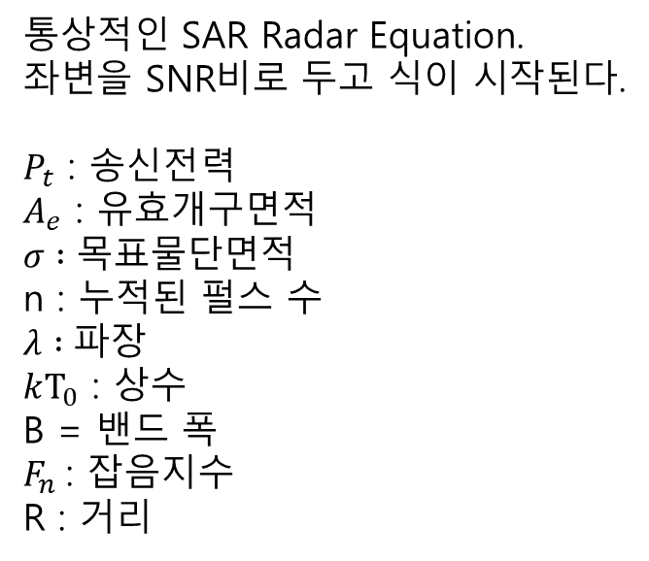
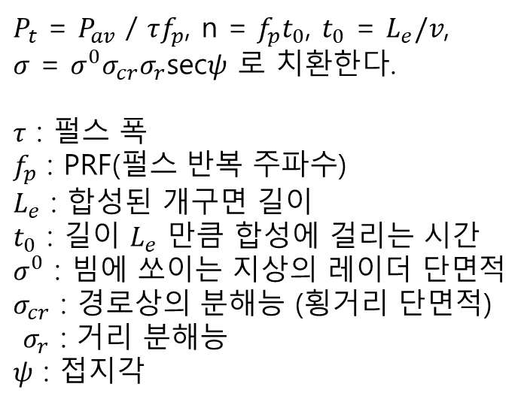
SAR Equation
통상적인 SAR Radar Equation.
좌변을 SNR비로 두고 식이 시작된다.
$P_{t}$ : 송신전력
$A_{e}$ : 유효개구면적 $σ :목표물단면적$
n : 누적된 펄스 수
$λ :파장$
: 상수
B = 밴드 폭
$F_{n}$: 잡음지수
R : 거리
$P_{t}$ = $P_{av}$ / $τf_{p}$, n = $f_{p}t_{0}$, $t_{0}$ = $L_{e}/v$,
$σ$ = $σ^{0}σ_{cr}σ_{r}$sec$ψ$ 로 치환한다.
$τ$ : 펄스 폭
$f_{p}$ : PRF(펄스 반복 주파수)
$L_{e}$ : 합성된 개구면 길이
$t_{0}$ : 길이 $L_{e}$ 만큼 합성에 걸리는 시간
$σ^{0}$ : 빔에 쏘이는 지상의 레이더 단면적
$σ_{cr}$ : 경로상의 분해능 (횡거리 단면적)
$σ_{r}$ : 거리 분해능
$ψ$ : 접지각
출처 : Merrill I. Skolnik, Introduction to Radar Systems 2nd Edition

Slide 4
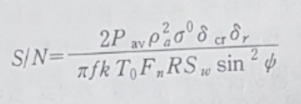
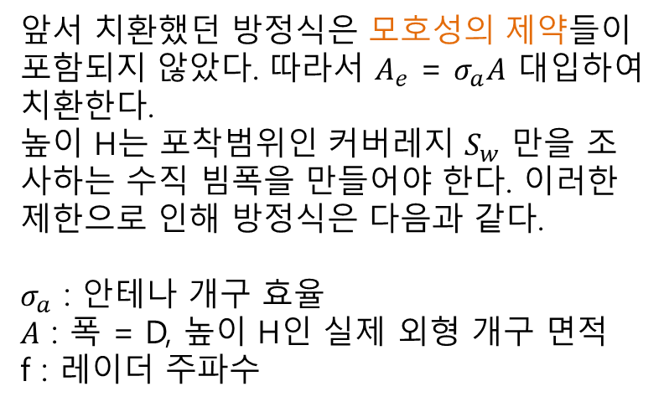
SAR Equation
앞서 치환했던 방정식은 모호성의 제약들이 포함되지 않았다. 따라서 $A_{e}$ = $σ_{a}A$ 대입하여 치환한다.
높이 H는 포착범위인 커버레지 $S_{w}$ 만을 조사하는 수직 빔폭을 만들어야 한다. 이러한 제한으로 인해 방정식은 다음과 같다.
$σ_{a}$ : 안테나 개구 효율
$A$ : 폭 = D, 높이 H인 실제 외형 개구 면적
f : 레이더 주파수
출처 : Merrill I. Skolnik, Introduction to Radar Systems 2nd Edition

Slide 5
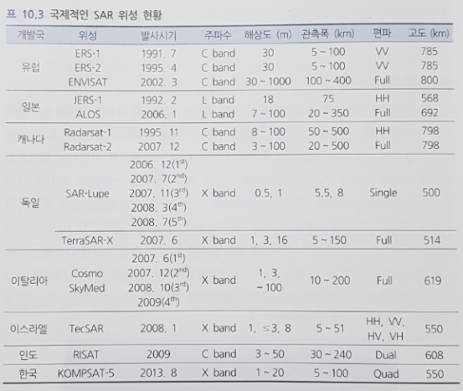
SAR System
비행 플랫폼
인공위성 탑재 SAR
항공기 탑재 SAR
무인 항공기 탑재 SAR
비행고도
고고도 : 10~20km
중고도 : 5~10km
저고도 : 5km 이하
최근에는 드론(Drone)과 같은 소형 플랫폼이 등장하면서 미니 SAR 시스템을 탑재하고 있다. 일반적인 인공위성에서 사용하는 SAR의 해상도는 보통 수십m에서 수m 정도로 낮지만, 군사 정찰용 SAR은 표적 식별을 위해 1m 이하부터 수십cm급으로 운용하고 있다.
출처 : 곽영길, 레이다 시스템 공학

Slide 6
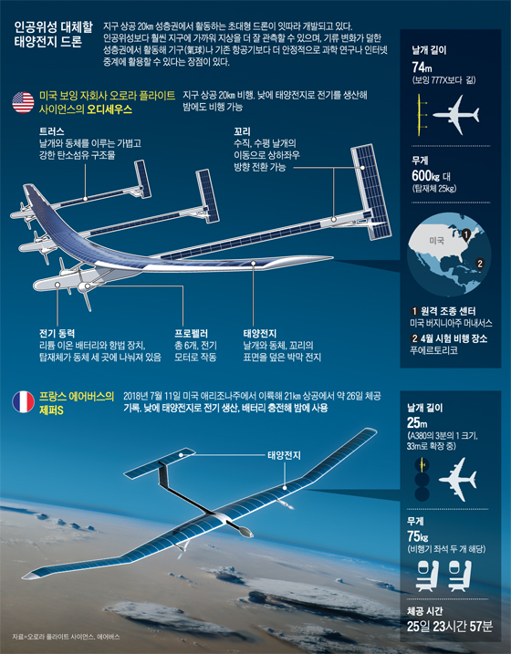
고고도 태양광 Drone
태양광 드론의 기능은 위성과 비슷하면서도 제작발사비용은 위성에 비해 매우 작다.
인공위성(수백억) vs 드론(수억~ 수십억)
또한 인공위성과 달리 24시간 내내 같은 지역을 관찰할 수 있다.
인공위성보다 휠씬 지표면과 가깝기 때문에 지상을 보다 잘 관측할 수 있고, 비관제구역(18km ~ 20km 이용. 원래 18km ~ 50km 이지만 가장 안정된 층을 이용함) 에서 활동하기 때문에 기존 항공기보다 더 안정적으로 활동한다.
육상 및 해상 감시, 태풍이나 지진과 같은 자연현상 관측, 통신서비스, 군사적 기능 등 인공위성처럼 활용 가능하다
출처 : https://m.biz.chosun.com/news/article.amp.html?contid=2019022100152

Slide 7
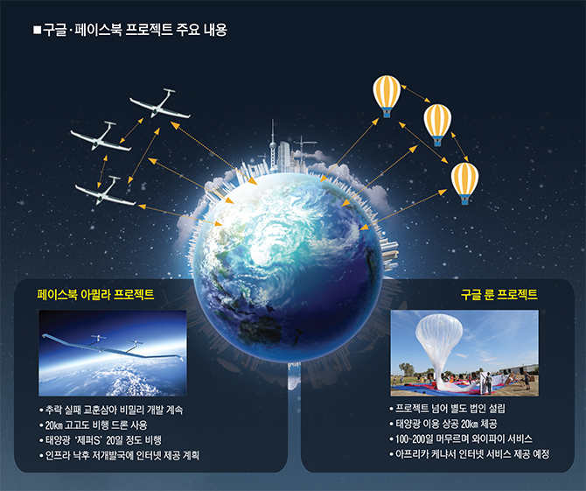
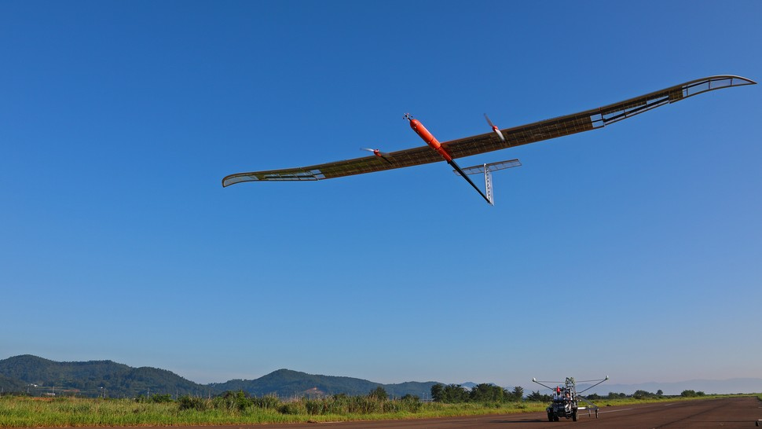
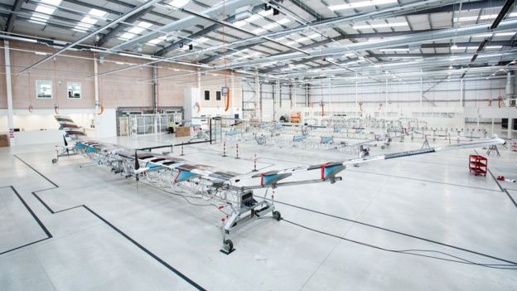
고고도 태양광 Drone
출처 : http://www.koit.co.kr/news/articleView.html?idxno=74853, https://www.airbus.com/search.html?q=drone&lang=en, https://www.kari.re.kr/mecsearch/search.do

Slide 8
SAR 설계
<목표>
고고도 태양광 드론이란 탑재체에 원하는 성능의 SAR설계를 목표로 한다.
분해능 : 1m
<가정>
드론 운용대상 : 지표면 탐지
드론 운용고도 : 상공 20km
목표물까지의 거리 : 20km (탑재체의 수직방향으로 관측하도록 함)
Signal : chirp signal (analog pulse compression 이용)
안테나 직경 : 1m
요동보상고려x (성층권)
<고려해야 할 것>
빔 폭, 신호의 파장, noise(간섭, 산란, 감쇄 등), PRF, 해상도(방위, 거리, 도플러,영상), 관측대상의 반사계수 등 parameter, SAR 기술(인터페로메트리 기술, GMTI, 다중편파식별기술 등)

Slide 9
SAR 설계
<문제점 및 해결방안>
1. 고고도 태양광 드론은 몸통에 비해 날개가 크고 넓어야만 한다.
따라서 SAR System은 작고 가벼워야 한다.
→ 안테나 직경이 작다.
그러나 안테나 직경이 작으면 분해능이 좋지 않은 문제점이 있다.
→ pulse compression을 통해서 해결한다.

